Slide 1
A2B
WILCO ROOK, YOURI DEKKER, JOERY OOST, RUBEN VAN DE KAMP, MIKA VAN DEN BRINK, MICK NIEWEG

Slide 2
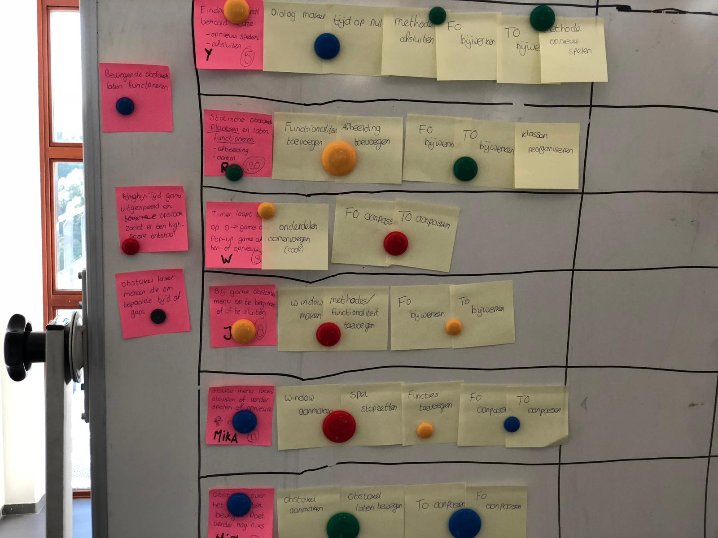
Backlog 29/63
Pauze menu overlay(13)
Functionaliteit bom obstakel(13)
Bewegende obstakels(13)
Functionaliteit boom obstakel(8)
Main menu scherm(8)
Functionaliteit behalen eindpunt(5)
Teruglopende timer(3)

Slide 3
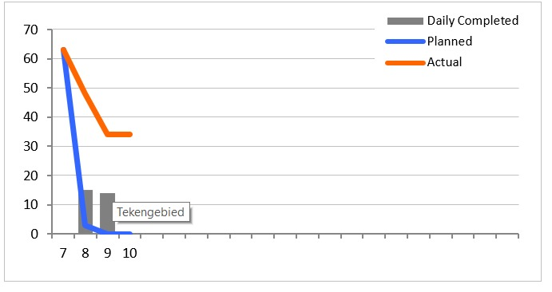
Burndown chart

Slide 4
Reflectie
Wat ging niet goed:
Niet afgeronde code werd toch gepusht
Niet genoeg communicatie
Te veel taken ingepland
Wat ging wel goed:
Veel taken toch afgerond
Imperfecties van oude code rechtgetrokken

Slide 5
Demo

Slide 6
Einde

